Slide 1
AA
Semantisatieverhaal AA:
Heel lang geleden werd in Canada pindakaas uitgevonden. In Nederland duurde het daarna nog een lange tijd voordat wij het leerden kennen. Het reclamefilmpje van Petje Pitamientje was in Nederland de start, het begin van het succes van pindakaas (in 1983 – in de dia vind je de link naar het reclamefilmpje). Tegenwoordig kopen wij in Nederland meer dan 20 miljoen potten pindakaas per jaar. Veel toch? Pindakaas wordt gemaakt van fijn gemalen pinda’s. En als er geen suiker en zout in zit, is het een gezond beleg voor op je brood. Zo heet dat wat je op je brood doet. Als je pindakaas eet levert je dat veel energie op. Dat is de kracht en zin om iets te doen. Verder zitten er ook veel stoffen in die goed voor je zijn zoals vitamines en gezonde vetten. Het is dus helemaal niet erg om dagelijks, elke dag pindakaas te eten. Waarschijnlijk kopen jullie ouders de pindakaas gewoon in de supermarkt maar er zijn ook speciale winkels. Daar verkopen ze pindakaas in allerlei verschillende smaken. Op 24 januari 2022 werd voor de vijfde keer de nationale pindakaasdag gevierd. Nationaal betekent van één land. De meeste pindakaaswinkels namen deel aan deze bijzondere dag. Deelnemen betekent meedoen. Op die dag kon je nog meer bijzondere smaken kopen en je kon ook speciale wensen doorgeven. Bijvoorbeeld een keer in een pindakaasbad liggen. Wat misschien nog leuk is om te vertellen is dat Mark Rutte, de leider van onze regering, de mensen die zeggen wat er in het land moet gebeuren, vroeger gewerkt heeft bij een bedrijf dat pindakaas maakt. Ik ben dan ook erg benieuwd of hij het wel eens eet. En jullie? Lusten jullie eigenlijk pindakaas?
Notes:
Woordenoverzicht:
nationaal: van één land
deelnemen: meedoen
het beleg: wat je op je brood doet
de start: het begin
de energie: de kracht en zin om iets te doen
dagelijks: elke dag
de regering: de mensen die zeggen wat er in het land moet gebeuren

Slide 2
Gerarda Das
Marjan ter Harmsel
Mandy Routledge
Francis Vrielink
Week 44 - 8 november 2022
Niveau AA

Slide 3
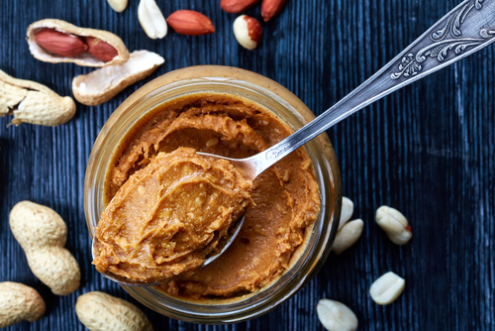
de start
(Petje Pitamientje) Calvé Pindakaas reclame uit de jaren 80 (1) (Nederlands) - YouTube

Slide 4
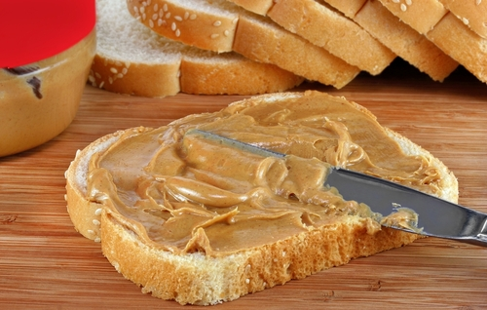
het beleg

Slide 5
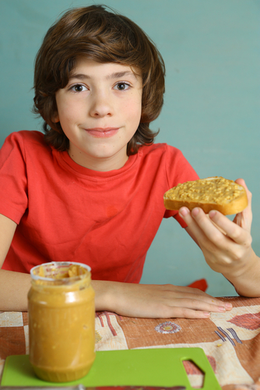
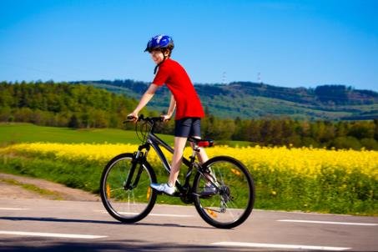
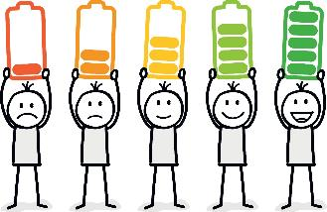
de energie

Slide 6
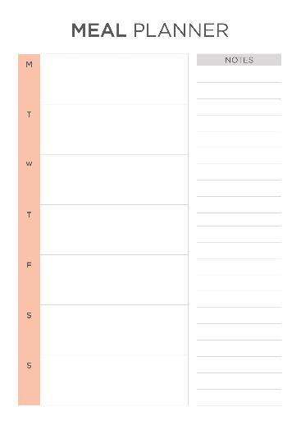
dagelijks
Maaltijd
Maandag
Pindakaas
Dinsdag
Pindakaas
Woensdag
Pindakaas
Donderdag
Pindakaas
Vrijdag
Pindakaas
Zaterdag
Pindakaas
Zondag
Pindakaas
l

Slide 7
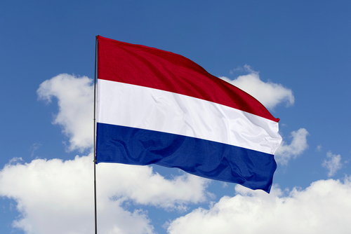
nationaal

Slide 8
deelnemen
Nationale
Pindakaasd
24 januari
2022

Slide 9
de regering

Slide 10
Op de woordmuur:

Slide 11
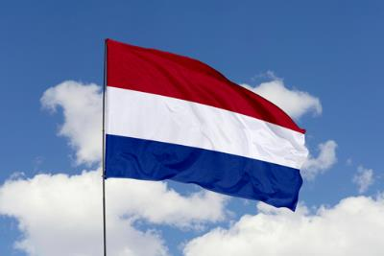
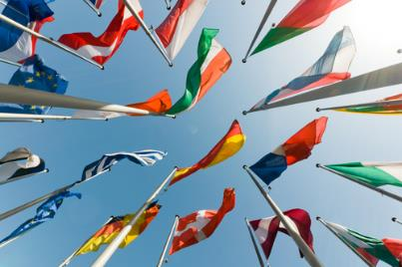
nationaal
internationaal
= van één land
De nationale Pindakaasdag is alleen in Nederland.
= van meer landen
1 oktober is de internationale dag van de ouderen .

Slide 12
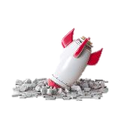
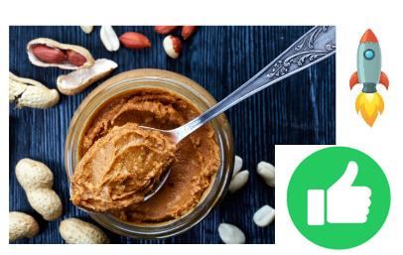
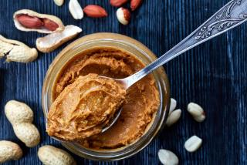
de start
het einde
= het begin
Pindakaas was direct vanaf de start een succes.
= de afloop, het slot
Het einde van het succes is nog niet in zicht.
?

Slide 13
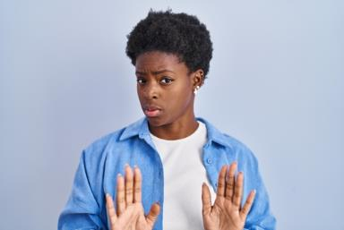
deelnemen
afzien van
= meedoen
Bijna alle pindakaaswinkels nemen deel aan de nationale pindakaasdag.
= niet meedoen
Deze mevrouw besluit af te zien van deelname.

Slide 14
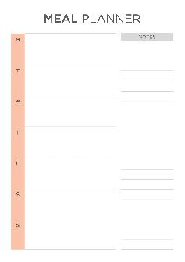
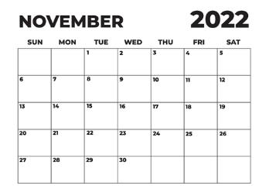
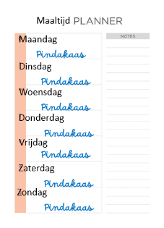
Maaltijd
Maandag
vegetarisch
Uit eten!
maandelijks
wekelijks
dagelijks
= elke dag
Pindakaas staat dagelijks op het menu.

Slide 15
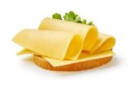
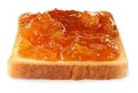
het beleg
= wat je op je brood doet
de pindakaas
de kaas
de jam

Slide 16
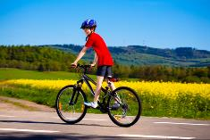
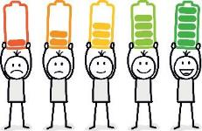
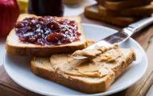
actief zijn
de energie
= de kracht en zin om iets te doen
Ik heb heel veel zin om vandaag naar school te gaan!
het ontbijt
leren

Slide 17
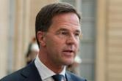
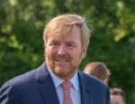
de regering
= de mensen die zeggen wat er
in het land moet gebeuren
de minister-president
de koning

